Slide 1





МАСТЕРСКАЯ
ЭКОЛОГА “5R“
Мысли глобально, действуй локально

Slide 2


Почему это важно?
Сейчас на Земле живет 8 млрд. человек, в том числе, мы с вами.
Одной из самых больших проблем человечества является ненужные вещи, мусор, который производят люди.
Сегодня взгляд на отходы меняется. Отходы и ненужные вещи - это ресурс, которым можно научиться распоряжаться и получать прибыль.
Что если, каждый человек научится думать о чистоте Земли, благополучии людей и общества, в котором мы живем?
В мастерской “5R” учатся управлять ресурсами
Мысли глобально, действуй локально
https://rost.vbudushee.ru/

Slide 3

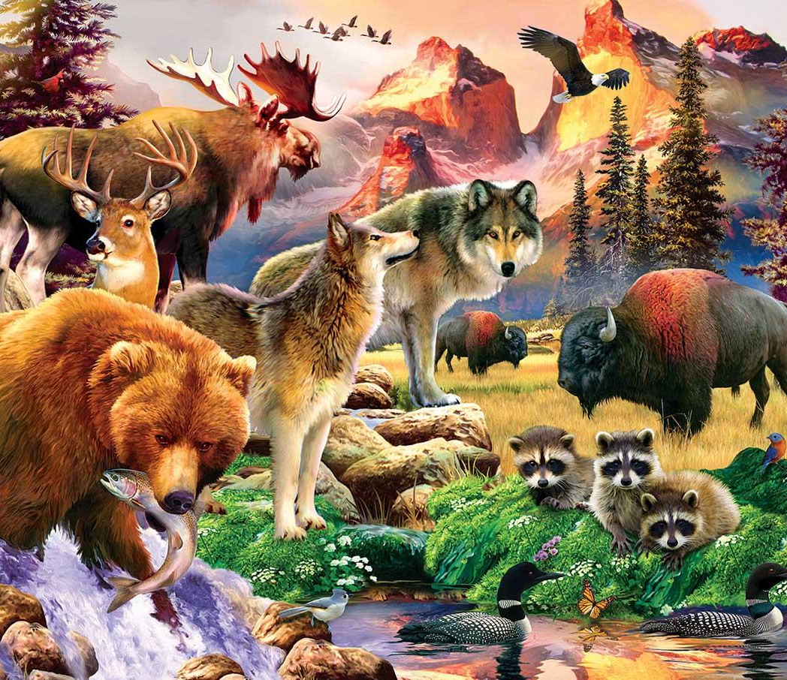
Мысли глобально, действуй локально
“Дом с нулевыми отходами”(5R) - отличный пример
В 2006 году вышла книга «Дом с нулевыми отходами», которая перевернула взгляд человечества на мусор, одноразовую посуду или надоевшие вещи. Ключевые идеи книги укладываются в 5 ежедневных привычек обычного человека – Refuse, Reduce, Reuse, Recycle, Rot – 5R.
В переводе “5R” означает:
отказаться от одноразовых вещей (пакеты, посуда и т.д.)
перестать покупать ненужное
повторно использовать то, что можно использовать повторно
переработать отходы во что-то полезное
компостировать органику

Slide 4






Как понять, подходит ли мне мастерская?
Я люблю животных и хочу им помогать
Мне нравится выращивать цветы
Я хочу приносить пользу
Я хочу жить в красивом и чистом мире
Я хочу найти друзей
Я хочу научиться зарабатывать на новых возможностях

Slide 5







Цель и план мастерской
Смена 3. “Жизнестойкость”
Создам экологический проект для всей школы. Проведу исследование
о том, как люди готовы заботиться о ресурсах.
Смена 1. “Выбор”
Выберу и решу задачу о разумном использовании ресурсов.
Смена 4. “Мастерство”
Представлю результаты работы на фестивале мастерских и/или конференции.
Смена 2. “Оптимизм”
Вовлеку друзей
в экологический проект.
Цель: создать экологические проекты, которые помогут организовать жизнь школы по принципу “Думай глобально, действуй локально”.

Slide 6


Смена 1. Выбор
Пойму как работает личностный потенциал. Выбор и постановка цели.
октябрь
ноябрь
декабрь
январь
февраль
март
апрель
май
6-21 октября - Осенняя встреча мастерских: открытие проекта в ОО, выбор мастерских и первое занятие (общее содержание для всех мастерских).
23-28 октября - Второе занятие мастерских. Выбор задач и планирование работы на смене “Оптимизм”.

Slide 7


Смена 2 (1). Оптимизм: начну с себя
Начну изменяться сам и вовлекать друзей в экологический проект
октябрь
ноябрь
декабрь
январь
февраль
март
апрель
май
Задача А. Личный проект “Мне это подходит”. Учимся формировать небольшую личную привычку, которая поможет заботиться об окружающем мире. Этот проект направлен на изменение самого себя.
Как решить задачу?
Познакомиться с сайтом “ЗАБОТИМСЯ
О ПРИРОДЕ”, этапы 1, 2 и 10, чтобы выбрать одну из двух задач
https://youcan.vbudushee.ru/season2#rec150447641
Задача Б. Провести расследование “Утечка ресурсов”. Нужно найти места, где напрасно тратится лишнее электричество, вытекает вода или накапливаются отходы. Расскажи о результатах исследования.

Slide 8
Смена 2(2). Оптимизм: привлеку друзей
Вовлеку друзей в экологический проект
октябрь
ноябрь
декабрь
январь
февраль
март
апрель
май
Задача В. Проект “Экокоробка”. Нужно сконструировать и оформить место в школе, где можно будет компактно собирать ненужные бумаги, тетрадные листы, картонные обрезки, пластик, батарейки и т.д.
Как решить задачу?
Познакомься с этапами 6 и 7 на сайте “ЗАБОТИМСЯ О ПРИРОДЕ”
https://youcan.vbudushee.ru/season2#rec150447641
Загрузить приложение “Мой выбор”. Познакомиться с курсом “Осознанное потребление, или как мир влияет на мой выбор”.
https://play.google.com/store/apps/details?id=ru.vbudushee.prof.guide.android&hl=ru&gl=US
Посмотреть фильмы об экологии и окружающей среде
https://zeroplus.tv/compilation/ob-ekologii-i-okruzhayushchey-srede
Задача Г. Привлечь внимание друзей. Нужно придумать привлекательные слоганы и постеры о главных принципах “5R”.

Slide 9

Смена 3. Жизнестойкость
Создам экологический проект для всей школы. Проведу исследование о том, как люди готовы заботиться о ресурсах.
октябрь
ноябрь
декабрь
январь
февраль
март
апрель
май
Задача А. Общешкольное событие “Осознанное потребление”. Научите других, как правильно обходиться с ненужными вещами. Устроить праздник по обмену вещами, идеями и лайфхаками, которые помогают наводить порядок и экономно распоряжаться ресурсами. Во время праздника можно провести исследование на основе вопросов из приложения “Мой выбор”.
Как решить задачу?
Познакомься с этапами 5, 6 и 9 на сайте “ЗАБОТИМСЯ О ПРИРОДЕ”
https://youcan.vbudushee.ru/season2#rec150447641
Подборка видео об экологии и окружающей среде
https://zeroplus.tv/compilation/ob-ekologii-i-okruzhayushchey-srede
Приложение “Мой выбор”. Курс “Осознанное потребление, или как мир влияет на мой выбор”. https://play.google.com/store/apps/details?id=ru.vbudushee.prof.guide.android&hl=ru&gl=US
Задача Б. Общешкольный марафон “Чистые игры”. Сформировать команды и в игровой форме помочь природным объектам стать аккуратными, чистыми и ухоженными.
Задача В. Оформи инфозону школы. В коридорах школ есть мониторы, которые могут транслировать красивые ролики о живой природе. Составьте плей-лист из видео для школьного телевидения, который поможет показать красоту Земли и проблемы экологии.

Slide 10

Смена 4. Мастерство
Представлю результаты работы на Фестивале мастерских и конференции
октябрь
ноябрь
декабрь
январь
февраль
март
апрель
май
Задача А. Общешкольное событие “Фестиваль мастерских”. Познакомьте посетителей фестиваля мастерских с результатами работы мастерской на протяжении года. Используйте опросы и викторины из Приложения “Мой выбор” на своей площадке.
Как решить задачу?
Этапы 4, 6, 7 на сайте “ЗАБОТИМСЯ О ПРИРОДЕ”
https://youcan.vbudushee.ru/season2#rec150447641
Приложение “Мой выбор”. Опросы из курса “Осознанное потребление, или
как мир влияет на мой выбор”.
https://play.google.com/store/apps/details?id=ru.vbudushee.prof.guide.android&hl=ru&gl=US
Задача Б. Представление исследовательской или проектной работы на всероссийской конференции. Опишите опыт реализации экологических проектов или исследований, которые вы организовывали в своей школе. Примите участие во всероссийской конференции школьников.

Slide 11

Все полезные ссылки в одном месте
Цифровой образовательный ресурс
Сезон 2. Заботимся о природе (vbudushee.ru) https://youcan.vbudushee.ru/season2#rec150447641
Мобильное приложение
“Мой выбор” , Модуль “Благополучие”/ подмодуль “Осознанное потребление, или как мир влияет на мой выбор”.
Цифровой образовательный ресурс
КРОНА Junior (schoolnano.ru) http://conference.schoolnano.ru/junior
Цифровой образовательный ресурс «Цифровой Наноград». Конференция «КРОНА Junior»
Образовательные ресурсы (nano-grad.ru) https://nano-grad.ru/academy/courses/?type_id=5

Slide 12
События года для всех мастерских
Новогодний квест
Читательский квест
Фестиваль мастерских
Осенняя встреча мастерских. Открытие проекта
Зимняя встреча мастерских
Весенняя встреча мастерских

Slide 13
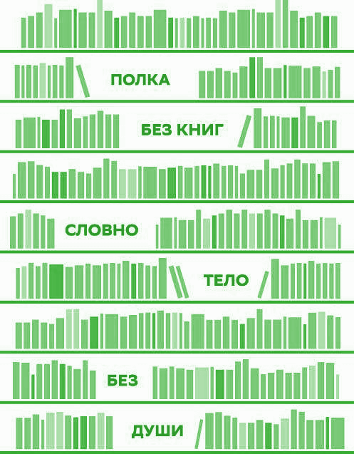
Мастер-полка
Здесь собираются книги, которые вы зарабатываете, выполняя задачи мастерской.
Благодаря вам в школьной библиотеке могут появится новые, хорошие книги.
Их сможет прочесть каждый, кто хочет научиться делать выбор, развить в себе оптимизм, сформировать жизнестойкость или просто получить удовольствие от увлекательного чтения.

Slide 14

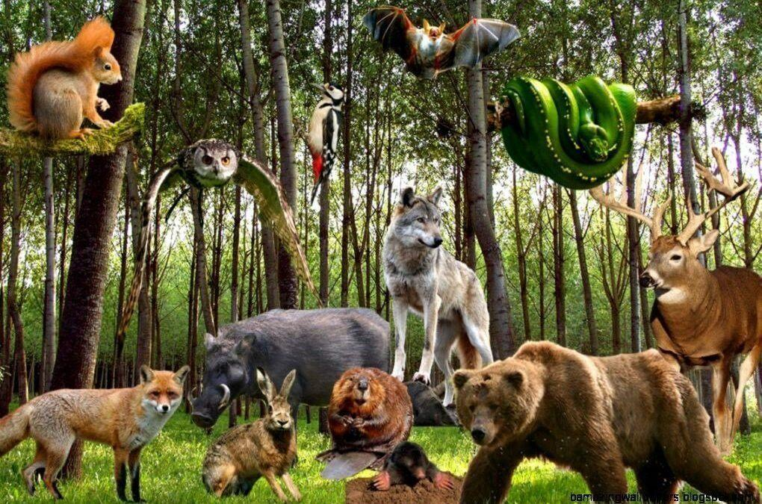
В качестве напутствия
Личностный потенциал - это способность наращивать и распоряжаться личными ресурсами: способностями, эмоциями и своей энергией.
В мастерской эколога можно научиться разумно управлять физическими ресурсами, которые мы используем ежедневно.
“Богат не тот кто много покупает, а тот, кто научился бережно расходовать.”

Slide 15

Всегда на связи
Автор-эксперт мастерской
к.пс.н. Анастасия Анатольевна Азбель
aaa468@gmail.com
TG: https://t.me/azbel_anastasiia

